Slide 1

WORKSHOP
DEVELOPER OPERATIONAL
TEKNIK INFORMATIKA GOLONGAN D
TERAFORM
PRESENTATION
NGINX
CANTIKA TRI WAHYUNI - E41231450
Presented By
Maret 03, 2026
Acaa
Bapak Aqshal Iksan

Slide 2
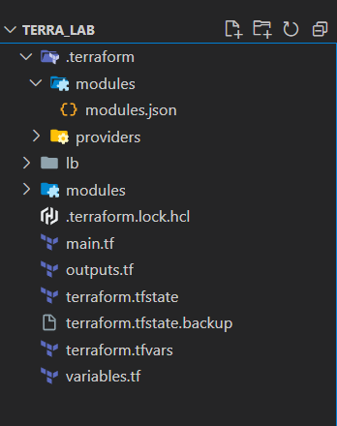
DEVELOPER OPERATIONAL
PRESENTATION
STRUKTUR
PROJECT
Penjelasan:
main.tf → File utama
modules → Reusable components
nginx.conf → Konfigurasi Load Balancer

Slide 3
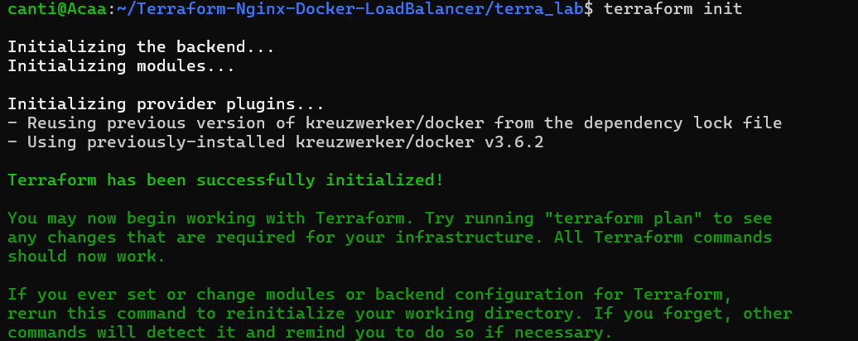
DEVELOPER OPERATIONAL
TERAFORM INIT
Fungsi:
Mengunduh provider Docker
Menyiapkan environment Terraform

Slide 4
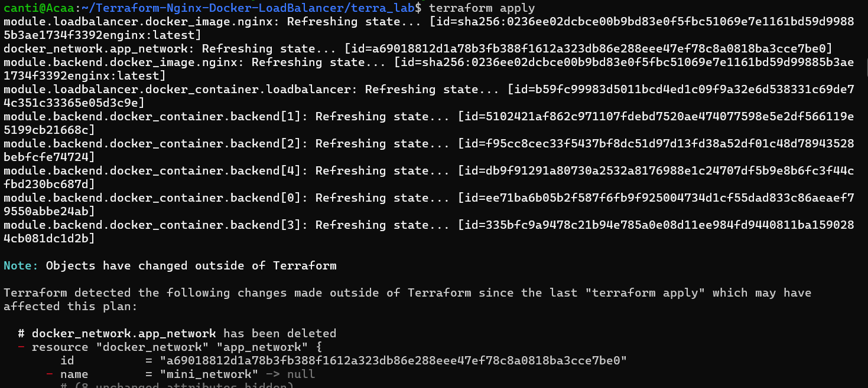
DEVELOPER OPERATIONAL
TERRAFORM
APPLY
Terraform akan:
Membuat Docker Network
Membuat 5 backend container
Membuat 1 load balancer container

Slide 5
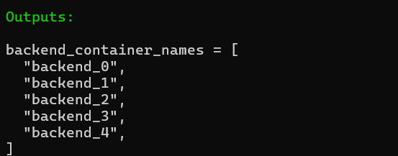
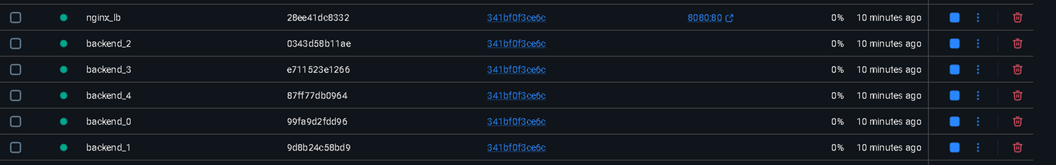
DOCKER
CONTAINER
Semua container berhasil dibuat.

Slide 6
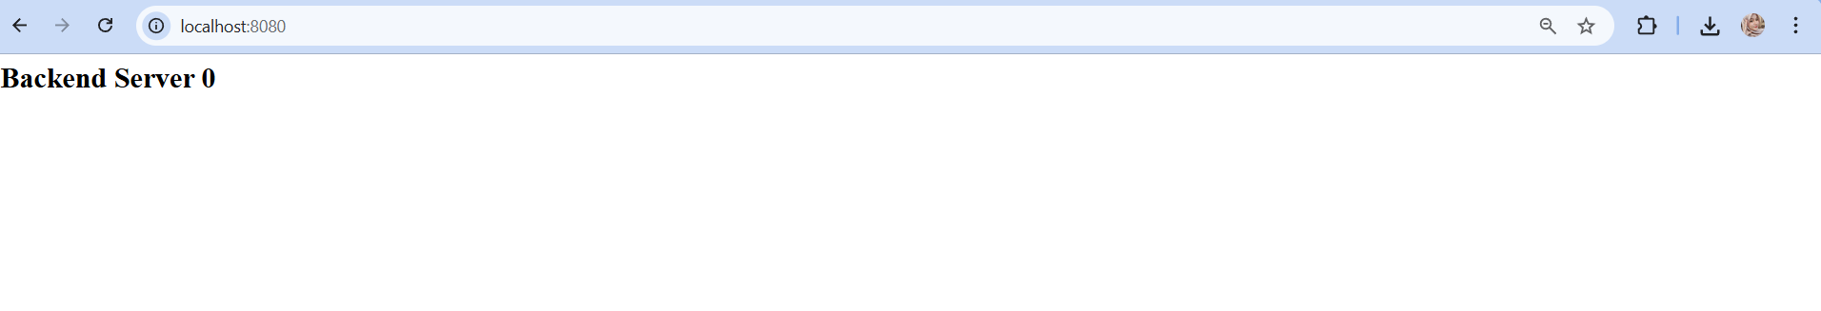
DEVELOPER OPERATIONAL
PRESENTATION
PENGUJIAN
Terraform mempermudah pembuatan infrastruktur
Docker memudahkan pengelolaan container
Nginx efektif sebagai Load Balancer
Sistem berhasil membagi trafik ke beberapa backend
HASIL WEB

Slide 7
DEVELOPER OPERATIONAL
PRESENTED BY CANTIKA TRI WAHYUNI
PRESENTATION
THANK
YOU
Implementasi ini membuktikan bahwa otomatisasi infrastruktur menggunakan Terraform serta containerisasi dengan Docker memberikan solusi yang scalable, efisien, dan mudah dikelola. Penggunaan Nginx sebagai load balancer memastikan distribusi trafik yang optimal dan meningkatkan reliabilitas sistem.
Presented By
Maret 03 , 2026
Acaa
Bapak Aqshal

